Slide 1
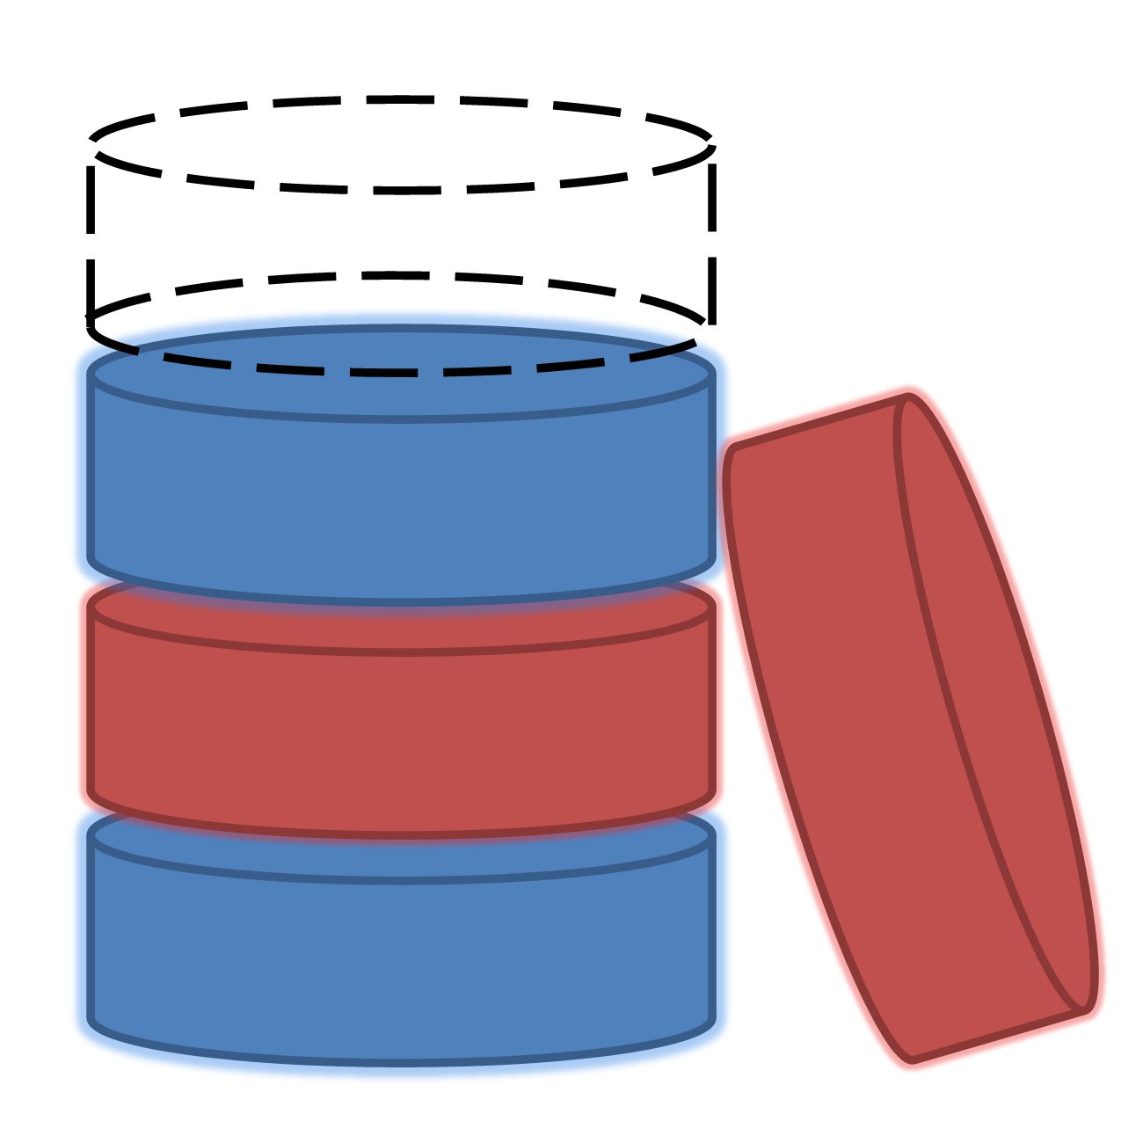
8
Indecși
Organizare Arborescentă

Slide 2
Structură de arbore binar
Fişiere heap sau sortate - utile pt tabele statice
Arbori binari:
eficienţi pentru inserare /ştergere inregistrări
utilizare algoritmi de căutare binară
Structura memoriei pentru un nod:
Structura memoriei pentru arbore binar:
colecţie de noduri; referință rădăcină
listă de noduri libere (înlănţuite prin Pointer_{Left})
K Data Pointer_{Left} Pointer_{Right}

Slide 3
Structură de arbore binar
Root – referință rădăcină
Free – referință cap listă
noduri libere
Exemplu:
Root = 1
Free = 3
1
2
3
4
5
6
7
8
9
L Data_{L} 2 4
D Data_{D} 8 7
-6 NULL
Q Data_{Q} NULL 5
L
S Data_{S} NULL NULL
-9 NULL
D
Q
F Data_{F} NULL NULL
B Data_{B} NULL NULL
B
B
F
S
NULL NULL

Slide 4
Inserare / Eliminare înregistrări
Inserare înregistrare:
detectare poziţie înregistrare
stocare înregistrare nouă într-un nod liber
legare nod la părinte
Eliminare înregistrare:
căutare înregistrare
3 cazuri:
fără copii: pointer părinte= NULL
1 copil: ataşează nod copil la părinte
2 copii: înlocuieşte cu cel mai apropiat vecin
adaugă nodul în lista de noduri libere
L
D
Q
B
B
F
S
E
20
10
30
5
15
12

Slide 5
Anomalie de inserare în arbore binar
L, D, B, Q, N, F, S, R, T, M, E, G, P, A, C
L
D
Q
B
B
F
N
S
A
C
E
G
M
P
R
T

Slide 6
Anomalie de inserare în arbore binar
A, T, B, S, C, D, E, F, G, R, Q, P, N, M, L
A
T
B
B
S
C
D
E
F
Dezavantaj: timpul de căutare depinde de ordinea de inserare a înregistrărilor
G
R
Q
P
N
M
L

Slide 7
Arbori binari optimali
frunzele sunt poziţionate pe cel mult 2 nivele
întreţinerea e dificilă → consumă timp pentru adăugare, ștergere sau actualizare

Slide 8
Arbori binari echilibraţi
pentru fiecare nod diferenţa dintre înălţimile sub-arborilor săi este 0, 1 sau –1 (înălţime arbore: dimensiunea celui mai lung drum de la rădăcină la frunze)
număr redus de operaţii de întreţinere
6 cazuri distincte de “dezechilibrare” a unui arbore după o inserare

Slide 9
Întreţinere arbori echilibraţi
(1)
A
B
-1
B
0
A₁
_{(h)}
B
A₃*
_{(h+1)}
B
0
A
0
A₂
_{(h)}
A₃
_{(h)}
A₁
_{(h)}
A₂
_{(h)}
(2)
B
1
A
0
A
0
A₃
_{(h)}
A₁*
_{(h+1)}
B
0
A₁
_{(h)}
A₂
_{(h)}
A₂
_{(h)}
A₃
_{(h)}

Slide 10
Întreţinere arbori echilibraţi
(3)
A
-1
0
B
B
A₁
_{(h)}
C
0
A
1
C
0
B
A₄
_{(h)}
A₁
_{(h)}
A₂
_{(h-1)}
A₃*
_{(h)}
A₄
_{(h)}
B
0
A₂
_{(h-1)}
A₃
_{(h-1)}
A
-1
B
(4)
A₁
_{(h)}
C
B
0
0
A
C
A₄
_{(h)}
0
-1
B
B
0
A₁
_{(h)}
A₂ *
_{(h)}
A₃
_{(h-1)}
A₄
_{(h)}
A₂
_{(h-1)}
A₃
_{(h-1)}

Slide 11
Întreţinere arbori echilibraţi
C
1
(5)
B
B
0
A
0
A₄
_{(h)}
A
C
0
-1
A₁
_{(h)}
0
A₁
_{(h)}
A₂ *
_{(h)}
A₃
_{(h-1)}
A₄
_{(h)}
B
B
A₂
_{(h-1)}
A₃
_{(h-1)}
(6)
C
1
B
B
0
A
0
A₄
_{(h)}
A
C
1
0
A₁
_{(h)}
0
A₁
_{(h)}
A₂
_{(h-1)}
A₃ *
_{(h)}
A₄
_{(h)}
B
B
A₂
_{(h-1)}
A₃
_{(h-1)}

Slide 12
Căutări pe intervale
``Returnează toţi studenţii cu grade > 8.0’’
Dacă datele sunt stocate într-un fişier ordonat, prin căutare binară se detectează primul student, şi apoi sunt citite toate înregistrările următoare.
Costul căutarii/întreţinerii poate fi ridicat
Idee: creare fisier `index’
k1
k2
Fisier Index
kN
Fisier Date
Page 1
Page 2
Page 3
Page N
Cautarea binară se realizeaza pe fisierul index (mai mic)!

Slide 13
ISAM (Indexed Sequential Access Method)
index entry
P
K
P
K
P
K
P
m
0
1
1
2
2
m
Fisierul index poate fi mare, dar aceeași idee se poate aplica repetitiv
Noduri
Interne
Pagini
Frunză
Pagini
suplimentare
Pagini principale
Notes:
Indexed Sequential Access Method

Slide 14
Observații asupra ISAM
Creare fisier: paginile (de date) frunză sunt alocate secvential, sortate dupa cheia de căutare; apoi se memorează paginile index, apoi spațiul pentru paginile suplimentare.
Intrări index : <val cheie căutare, id pagină>; vor `direcționa’ căutarea către paginile de date (frunze).
Căutare: Comparări ale cheii pornind de la rădăcina spre frunze. Cost log _{F} N ; F = număr intrări/pg index, N = numărul paginilor frunză
Inserare: Căutare pagină frunză și adăugare înregistrare.
Ștergere: Găsire și eliminare înregistrare din frunză; dacă e cazul, se dealocă o pagina suplimentară (overflow)
Data Pages
Index Pages
Overflow pages
Structura arborescentă statică: inserarea/ștergerea
afectează doar frunzele!

Slide 15
Exemplu arbore ISAM
Fiecare nod poate stoca 2 inregistrări;
Rădăcină
40
20
33
51
63
10*
15*
20*
27*
33*
37*
40*
46*
51*
55*
63*
97*

Slide 16
După inserare 23*, 48*, 41*, 42* ...
Rădăcină
Pagini
40
Index
20
33
51
63
Pagini
Frunză
10*
15*
20*
27*
33*
37*
40*
46*
51*
55*
63*
97*
Principale
Pagini
23*
48*
41*
Suplimentare
42*

Slide 17
... apoi ștergere 42*, 51*, 97*
Rădăcină
40
20
33
51
63
10*
15*
20*
27*
33*
37*
40*
46*
55*
63*
23*
48*
41*
Obs. 51* apare la nivelul indexului, dar nu mai există în frunze!

Slide 18
Avantaje & dezavantaje ale ISAM
Se dezechilibrează - în urma a multor inserări & ștergeri (→ timp de căutare neuniform)
Înregistrările din paginile de rezervă nu sunt sortate de obicei (dar ar putea fi)
Inserări & ștergeri rapide (fără echilibrări de arbore)
Acces concurent îmbunătățit (nodurile arborelui nu sunt blocate nicodată)
potrivite doar pentru tabele al căror conținut se modifică rar

Slide 19
Organizare sub formă de Arbore-B
Cea mai populară metodă de organizare a indecșilor în baze de date
“B” vine de la “balanced” sau “broad”
Arbore-B – arbore ordonat; un nod are mai mulți sub-arbori
Un nod conține chei și
pointeri la sub-arbori
Căile de la rădăcină la
frunze au aceeași
lungime
L;Q
G
N
S
A;E
I
M
P
R
T;Z

Slide 20
Proprietăți Arbori-B
Arbore-B de ordin m:
Dacă nu e frunză, rădăcina va avea mereu cel puțin 2 subarbori
Fiecare nod intern are cel puțin [m/2] sub-arbori (mai puțin rădăcina)
Fiecare nod intern are cel mult m sub-arbori
Toate frunzele sunt la același nivel
Un nod cu p sub-arbori conține
p-1 chei ordonate (K₁, K₂, … K_{p})
T₁ conține valori <K₁
T_{i} conține valori între K_{i-1} si K_{i}
T_{p} conține valori > K_{p}
K₁;K₂;…;K_{p-1}
T₁
T₂
T_{p}
. . .

Slide 21
Organizarea în memorie a Arborilor-B
Ca arbore binar
Pointer_{Left}
referă prima cheie a sub-arborelui stâng din Arborele-B
Pointer_{Right/H}
referă vecinul din dreapta în nodul Arborelui-B
referă prima cheie a sub-arborelui drept din Arborele-B (dacă e ultima valoare a cheii în nodul Arborelui B)
Flag adițional / utilizare semn pentru pointer dreapta
K Data Pointer_{Left} Pointer_{Right/H}
L;Q
L
Q
G
N
S
G
N
S
A;E
I
M
P
R
T;Z
A
E
I
M
P
R
T
Z

Slide 22
Organizarea în memorie a Arborilor-B
Alocare memorie pentru a stoca m-1 chei per nod
N – număr de chei stocate
K_{i} – valoarea cheii, AD_{i} – adresa înregistrării
Point_{i} – referă un sub-arbore
N K₁ K₂ . . . K_{m-1} Point₁ . . . Point_{m}

Slide 23
Organizarea în memorie a Arborilor-B
Alocare memorie pentru a stoca m-1 chei per nod
N – număr de chei stocate
K_{i} – valoarea cheii, AD_{i} – adresa înregistrării
Point_{i} – referă un sub-arbore
Utilizarea spațiului de memoriei
pentru pointeri la stocarea cheilor
în frunze
m/2 ≤ N ≤ m-1 – pentru noduri interne
m/2 ≤ N ≤ t – pentru noduri terminale
flag adițional/ semn pentru N
N K₁ K₂ . . . K_{m-1} Point₁ . . . Point_{m}
K_{m} K_{m+1} . . . K_{t}

Slide 24
Căutarea într-un Arbore-B
Exemplu: căutare ’15’
55
10
25
70
78
79
84
93
40
44
71
76
77
12
15
22
1
6
56
57
63

Slide 25
Inserarea înregistrărilor în Arbore-B
Pași de inserare:
localizare nod un cheia trebuie să fie inserată
se inserează noua cheie
se aplică o procedură de echilibrare în cazul în care este depășit numărul maxim de chei ce pot fi stocate în nod

Slide 26
Inserarea înregistrărilor în Arbore-B
Algoritmul procedurii de inserare
1. Localizare nod pentru inserare
2. Inserare cheie
3. Dacă nodul e plin (dimensiunea e depășită):
A) Se crează un nou nod în care se mută cheile mai mari decât valoarea cheii mediane
B) Se inserează cheia mediană în nodul părinte
C) Pointerul din dreapta cheii va referi noul nod, iar cel din stanga referă vechiul nod ce conține valorile mai mici
4. Daca și nodul părinte e plin:
A) Dacă nodul părinte e radacină atunci se crează o radacină nouă
B) Se repetă pasul 3 pentru nodul părinte

Slide 27
Inserarea înregistrărilor în Arbore-B
Inserare înregistrare cu cheia ’57’
51
11
30
66
78
79
84
93
40
44
68
69
71
76
12
15
22
1
6
53
54
63

Slide 28
Inserarea înregistrărilor în Arbore-B
Inserare înregistrare cu cheia ’57’
51
11
30
66
78
79
84
93
40
44
68
69
71
76
12
15
22
1
6
53
54
57
63

Slide 29
Inserarea înregistrărilor în Arbore-B
… apoi se inserează înregistrarea cu cheia ’72’
51
11
30
66
78
79
84
93
40
44
68
69
71
76
12
15
22
median
72
1
6
53
54
57
63

Slide 30
Inserarea înregistrărilor în Arbore-B
… apoi se inserează înregistrarea cu cheia ’72’
51
11
30
66
78
79
84
93
40
44
68
69
71
76
12
15
22
median
72
1
6
53
54
57
63

Slide 31
Inserarea înregistrărilor în Arbore-B
… apoi se inserează înregistrarea cu cheia ’72’
51
11
30
66
71
78
79
84
93
40
44
68
69
12
15
22
1
6
53
54
57
63
72
76

Slide 32
Ștergerea înregistrărilor în Arbore-B
Pași de ștergere:
se indentifică nodul ce conține valoarea ce trebuie ștearsă
dacă e un nod intern, se transferă o valoare din frunze
în caz de subdimensionare, se realizează o redistribuire sau o concatenare

Slide 33
Ștergerea înregistrărilor în Arbore-B
Algoritm de ștergere
1. Se caută valoarea ce trebuie ștearsă.
Dacă se află într-un nod intern se înlocuiește cu valoarea vecină mai mare
(adică cu cea mai din stânga valoare
a celei mai din stânga frunze
a subarborelui drept )
11
13
17
45
. . .
21
23
24
26

Slide 34
Ștergerea înregistrărilor în Arbore-B
2. Se repetă acest pas până se ajunge în cazurile A) sau B)
A) Dacă nodul ce conține valoarea de șters este rădăcina sau numărul valorilor rămase în nod este ≥ [m/2]:
se elimină valoarea
se re-aranjează valorile și pointerii din nod
se termină algoritmul
9
15
27
9
15
27
valoare de șters
10
11
14
10
11
12
14

Slide 35
Ștergerea înregistrărilor în Arbore-B
B) Dacă numărul valorilor rămase în nod este < [m/2] unul dintre nodurile vecine conține > [m/2] valori → redistribuire
se ordonează valorile din ambele noduri + valoarea separator din părinte
se alege valoarea mediană și se adaugă la nodul părinte, iar celelalte valori se inserează în nodul stâng, respectiv drept
algoritmul se termină
valoare separator
9
12
27
9
15
27
14
15
20
20
25
Valoare de șters
10
11
10
11
12
14

Slide 36
Ștergerea înregistrărilor în Arbore-B
C) Dacă suma valorilor din nodul din care s-a eliminat valoarea și a valorilor unuia din vecini este < m → concatenare
se inserează valorile ambelor noduri + valoarea separator din nodul părinte într-un singur nod
se repetă pasul 2. pentru nodul părinte (din care s-a eliminat valoarea separator)
dacă nodul părinte este rădăcina și nu mai conține valori → nodul curent devine rădăcina
Valoare Separator
10
15
27
10
27
20
25
Cheie de șters
12
14
15
20
12
14

Slide 37
Ștergerea înregistrărilor în Arbore-B
Valoare de șters
21
60
8
13
17
70
80
19
20
25
40
15
16
85
90
95
98
9
10
72
77
78
2
5
26
28
63
65
67
22
24
43
52

Slide 38
Ștergerea înregistrărilor în Arbore-B
Valoare de șters
21
60
8
13
17
70
80
19
20
25
40
15
16
85
90
95
98
9
10
72
77
78
2
5
26
28
63
65
67
vecinul mai mare
22
24
43
52

Slide 39
Ștergerea înregistrărilor în Arbore-B
22
60
8
13
17
70
80
19
20
25
40
15
16
85
90
95
98
9
10
72
77
78
2
5
26
28
63
65
67
24
43
52

Slide 40
Ștergerea înregistrărilor în Arbore-B
22
60
8
13
17
70
80
19
20
25
40
15
16
85
90
95
98
9
10
72
77
78
2
5
26
28
63
65
67
subdimensionare
24
43
52

Slide 41
Ștergerea înregistrărilor în Arbore-B
22
60
8
13
17
70
80
19
20
25
40
15
16
85
90
95
98
9
10
concatenare
72
77
78
2
5
26
28
63
65
67
24
43
52

Slide 42
Ștergerea înregistrărilor în Arbore-B
22
60
subdimensionare
8
13
17
70
80
19
20
40
15
16
85
90
95
98
9
10
72
77
78
2
5
24
25
26
28
63
65
67
43
52

Slide 43
Ștergerea înregistrărilor în Arbore-B
22
60
8
13
17
redistribuire
70
80
19
20
40
15
16
85
90
95
98
9
10
72
77
78
2
5
24
25
26
28
63
65
67
43
52

Slide 44
Ștergerea înregistrărilor în Arbore-B
22
60
8
13
17
70
80
19
20
40
15
16
85
90
95
98
9
10
72
77
78
2
5
24
25
26
28
63
65
67
43
52

Slide 45
Ștergerea înregistrărilor în Arbore-B
17
60
8
13
70
80
22
40
15
16
85
90
95
98
9
10
19
20
72
77
78
2
5
24
25
26
28
63
65
67
43
52

Slide 46
Arbori B+
Combinație între Arbori-B și ISAM:
Căutarea pornește de la rădăcină, și va fi direcționată prin comparații către o frunză
Într-un Arbore B+ toți pointerii către înregistrări din tabele se află doar la nivelul nodurilor frunză
Un arbore B+ poate avea mai puține nivele (sau o capacitate mai mare pentru stocarea cheilor de căutare) decât arborele B corespondent
Rădăcina
17
Pagini
Index
5
13
27
30
Pagini
Frunză
2*
3*
5*
7*
8*
14*
16*
22*
24*
27*
29*
30*
34*
38*
39*

Slide 47
Structura nodurilor
Noduri interne
intrare index
P
K
P
K
P
K
P
m
0
1
1
2
2
m
valori < K₁
valori K₁ ≤ k < K₂
valori ≥ K_{m}
Noduri frunză
P
K
P
K
P
K
P
m
următorul nod frunză
0
1
1
2
2
m
inregistrare cu val K₁
inregistrare cu val K₂
inregistrare cu val K₃

Slide 48
Arborii B+ în practică
Ordin tipic: 200. Factor de acoperire: 67%.
În medie, (nr de valori)/(nr pagini de index) = 133
Capacităţi tipice:
Înălțime 4: 133⁴ = 312,900,700 înregistrări
Înălțime 3: 133³ = 2,352,637 înregistrări
În general poate fi memorat în buffer-ul din memoria internă:
Nivel 1 = 1 pagină = 8 Kbytes
Nivel 2 = 133 pagini = 1 Mbyte
Nivel 3 = 17,689 pagini = 133 MBytes

Slide 49
Avantaje & Dezavantaje ale Arborilor-B+
Indecșii rămân echilibrați → timp de căutare uniform
Rareori sunt mai mult de 3 - 5 nivele → primele nivele sunt păstrate în RAM astfel încât o căutare va necesita doar 2 sau 3 I/O (citiri/scrieri).
În general nodurile au o ocupare de 67% (deci se folosește cu 50% mai mult spațiu decât este necesar)
Datorită versatilităţii sale este cel mai utilizat mod de a structura indecşii în SGBD-uri relaționale. E una dintre cele mai optimizate componente ale unui SGBD.
Arborii B+ pot fi utilizați pentru indecși clustered, rari (dacă tabela e sortată) sau pentru indecși un-clustered, denşi (în caz contrar).

Slide 50
Bulk Loading
În cazul unei colecţii mari de inregistrări crearea unui arbore B+ prin inserarea repetată a fiecarei înregistrări este lentă.
Procedura de Bulk Loading este mult mai eficientă.
Initializare: Se sorteaza toate inregistrarile tabelei și se inserează un pointer către prima pagină într-o nouă pagină a arborelui (rădăcina).
Rădăcina
Pagini cu înregistrări sortate (neinserate în arbore B+)
3*
4*
6*
9*
10*
11*
12*
13*
20*
22*
23*
31*
35*
36*
38*
41*
44*

Slide 51
Bulk Loading
Rădăcina
10
20
Intrările din index sunt întotdeauna inserate în cea mai din dreapta pagină deasupra ultimului nivel. Când pagina devine plină se împarte în două.
Mult mai rapid decât prin inserări repetate!
Pagini de date
6
12
23
35
neinserate în arbore B+
3*
4*
6*
9*
10*
11*
12*
13*
20*
22*
23*
31*
35*
36*
38*
41*
44*
Rădăcina
20
10
35
Pagini de date
neinserate în arbore B+
6
12
23
38
3*
4*
6*
9*
10*
11*
12*
13*
20*
22*
23*
31*
35*
36*
38*
41*
44*

Slide 52
Sumar Bulk Loading
Opțiune 1: inserări multiple.
Lent.
Frunzele nu sunt stocate secvențial.
Opțiune 2: Bulk Loading
Indexul poate fi utilizat concurent.
Mai puține citiri/scrieri ( I/Os) în timpul construcției
Frunzele sunt stocate secvențial (și înlănțuite).
Se poate controla “gradul de umplere” a unei pagini

Slide 53
Arbore B+ Prefix (compresie de cheie)
Conduce la creșterea numărului de valori stocate într-un nod
Valorile din index sunt folosite doar pentru a direcționa "traficul" comparațiilor, și de aceea pot fi comprimate
Ex. Dacă avem intrări adiacente în index cu următoarele valori pentru cheia de căutare Dan Yogurt, David Smith și Demy Moore, putem abrevia David Smith cu Dav. (și de asemenea celelelalte chei ...)
Inserările/ștergerile se pot modifica corespunzător.

